Slide 2

TELEWIZJA LETNISKO
11 LISTOPADA 2023

Slide 3


PORANEK PRZY KAWIE

Slide 4



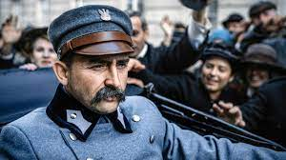
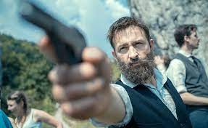
13.00 – „PIŁSUDSKI”
– FILM FABULARNY

Slide 5
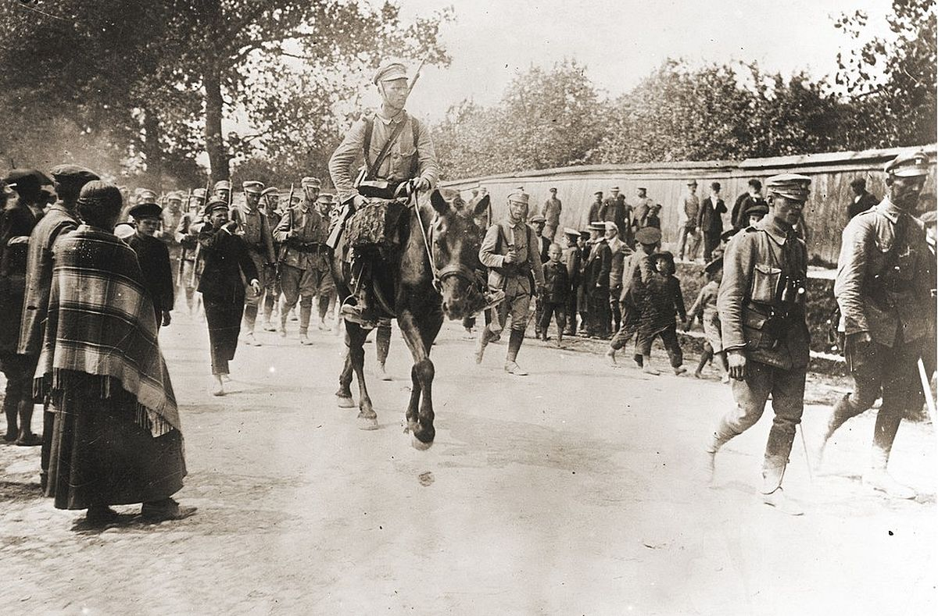
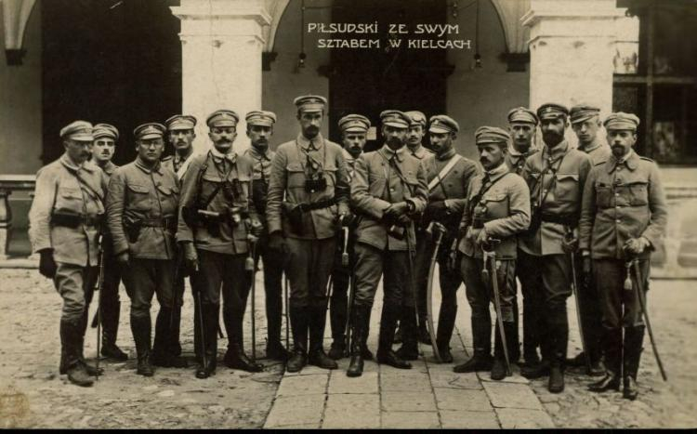
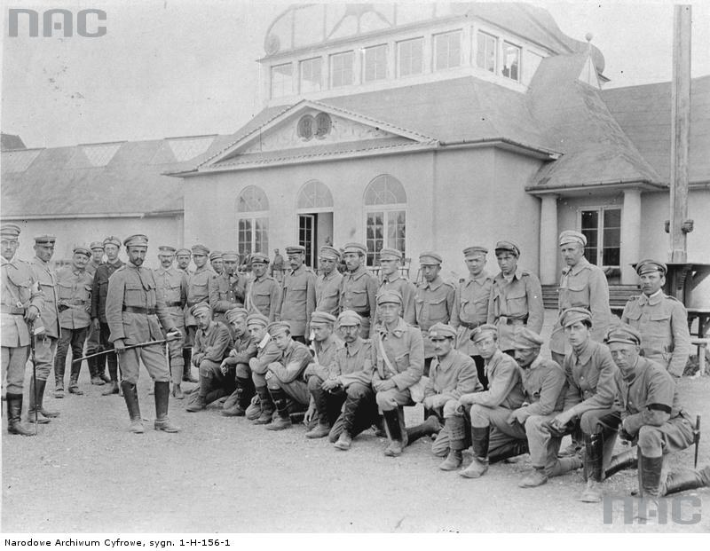
16.00 – ROZMOWY O HISTORII
PROGRAM PUBLICYSTYCZNY

Slide 6
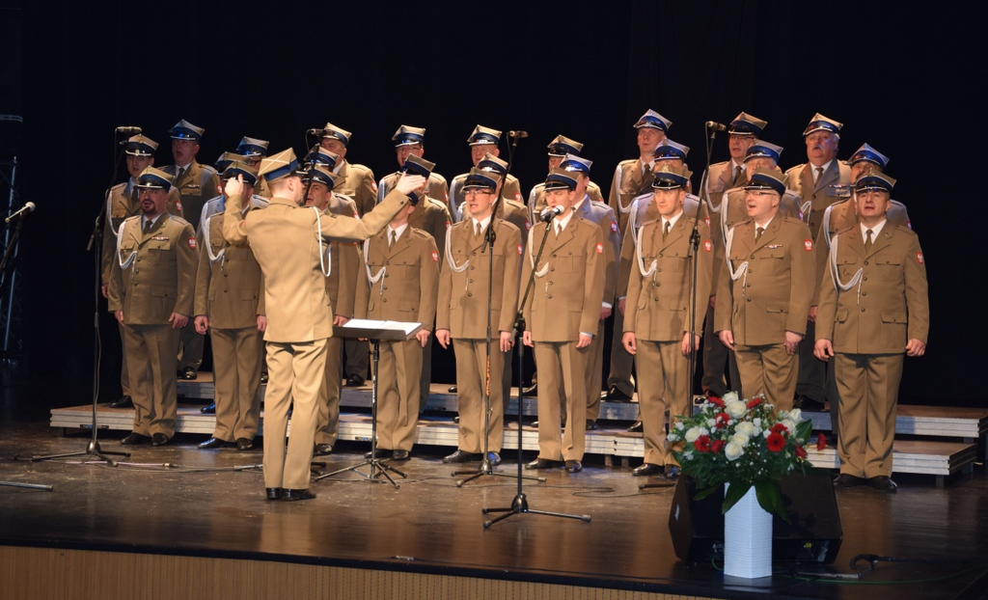
20.00 – KONCERT REPREZENTACYJNEGO WOJSKA POLSKIEGO

Slide 7

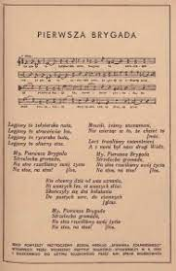

Slide 8
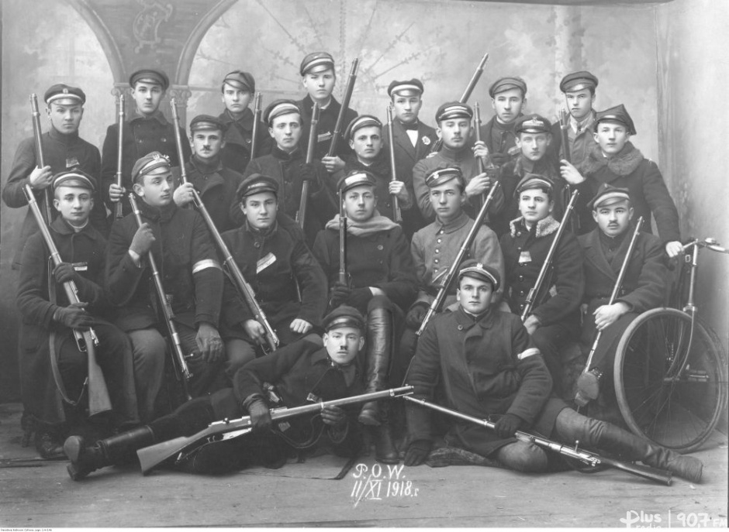
POLSKA ORGANIZACJA WOJSKOWA

Slide 9
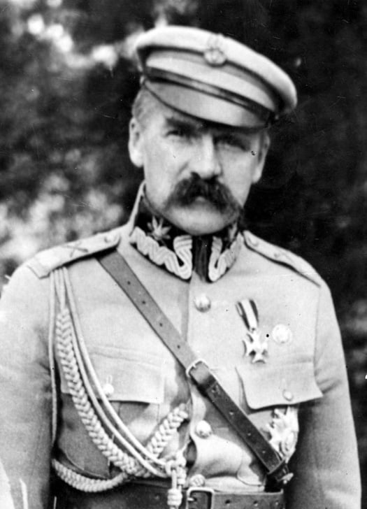
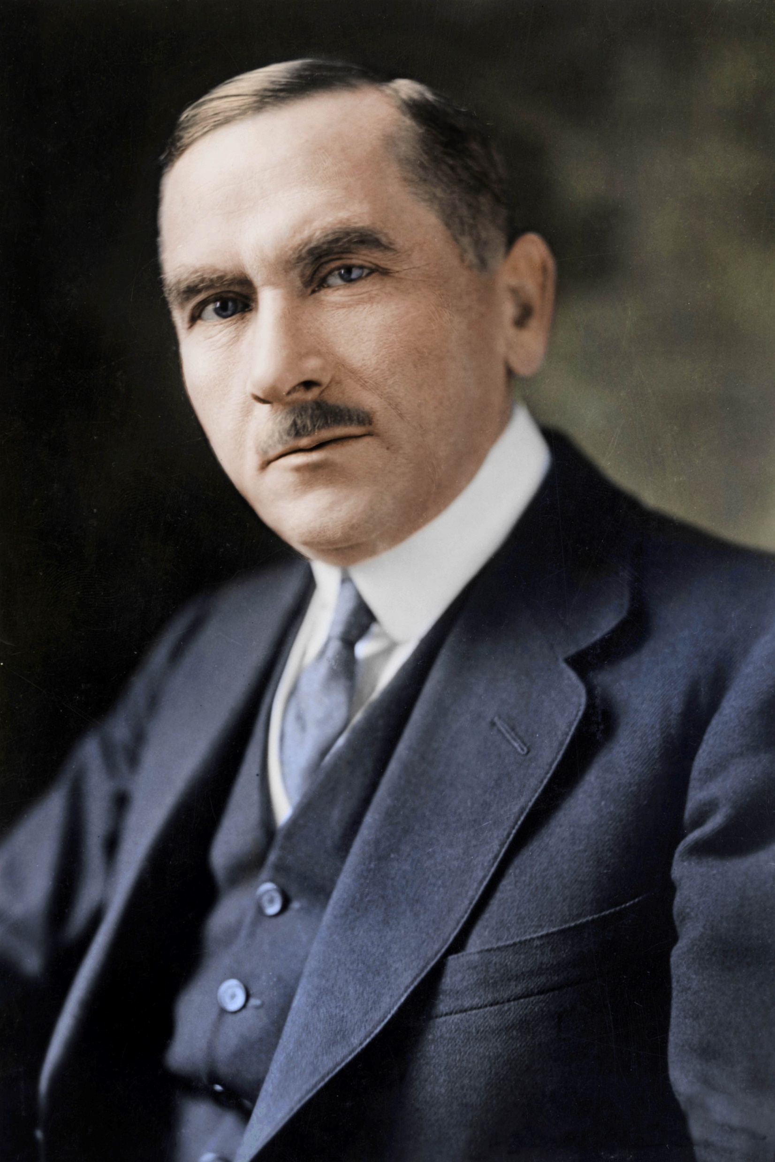
JÓZEF PIŁSUDSKI ROMAN DMOWSKI

Slide 10
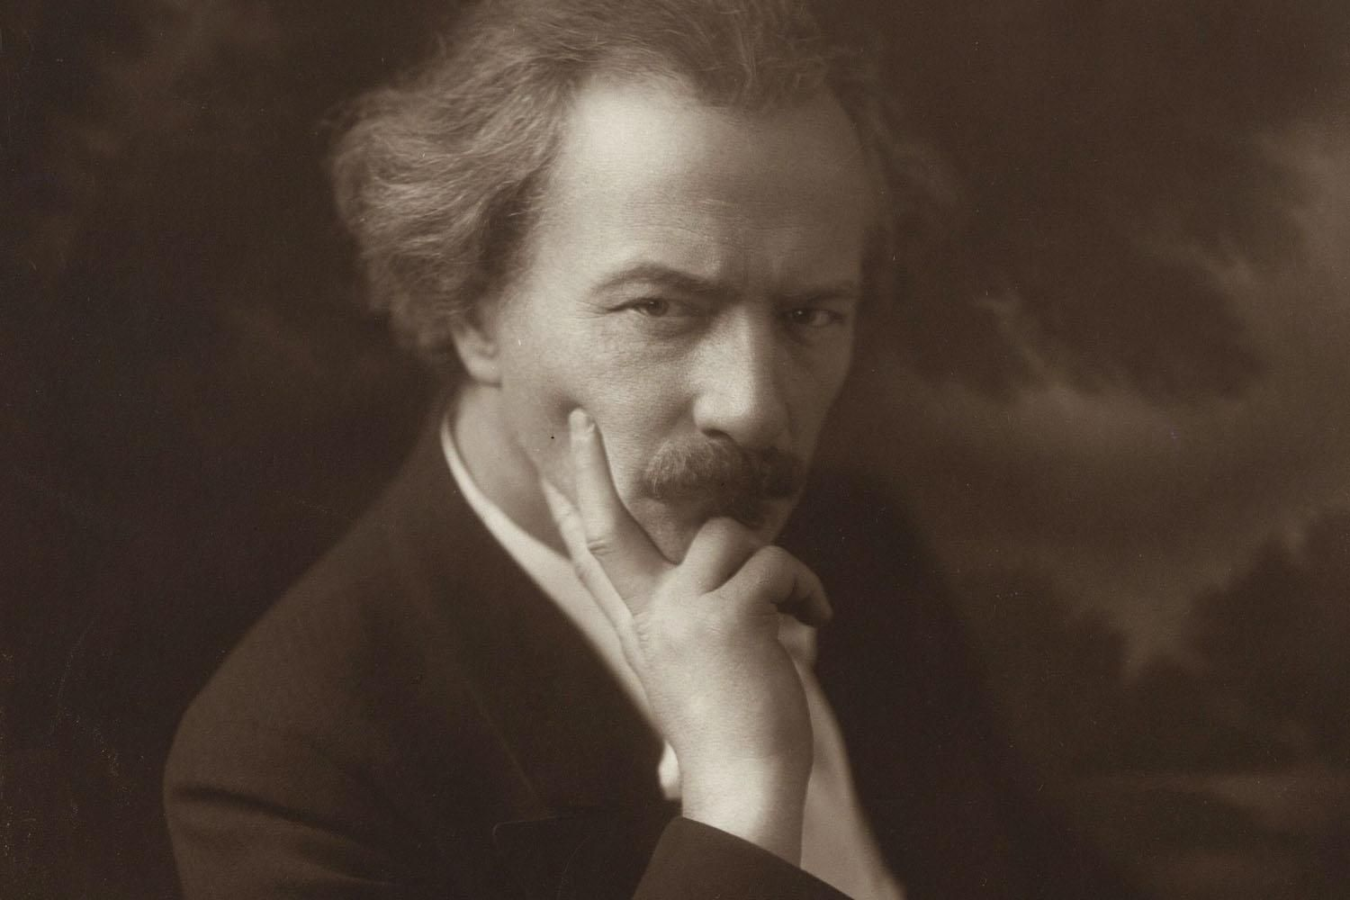
IGNACY PADEREWSKI

Slide 11
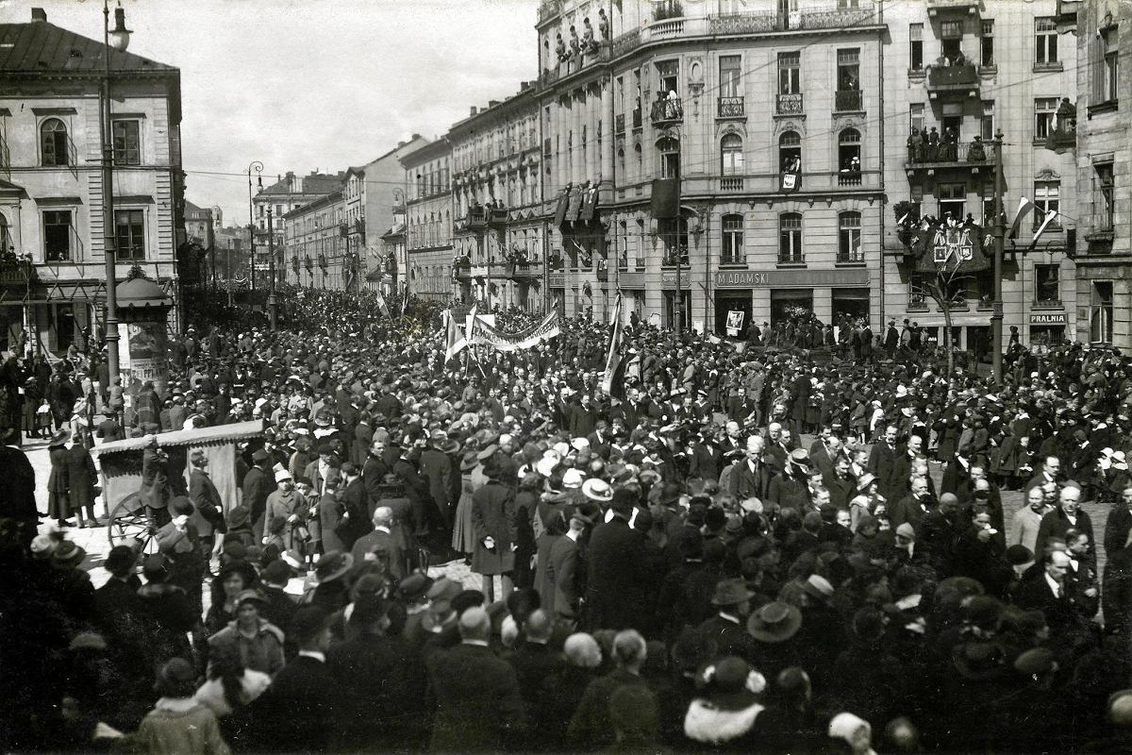

Slide 12
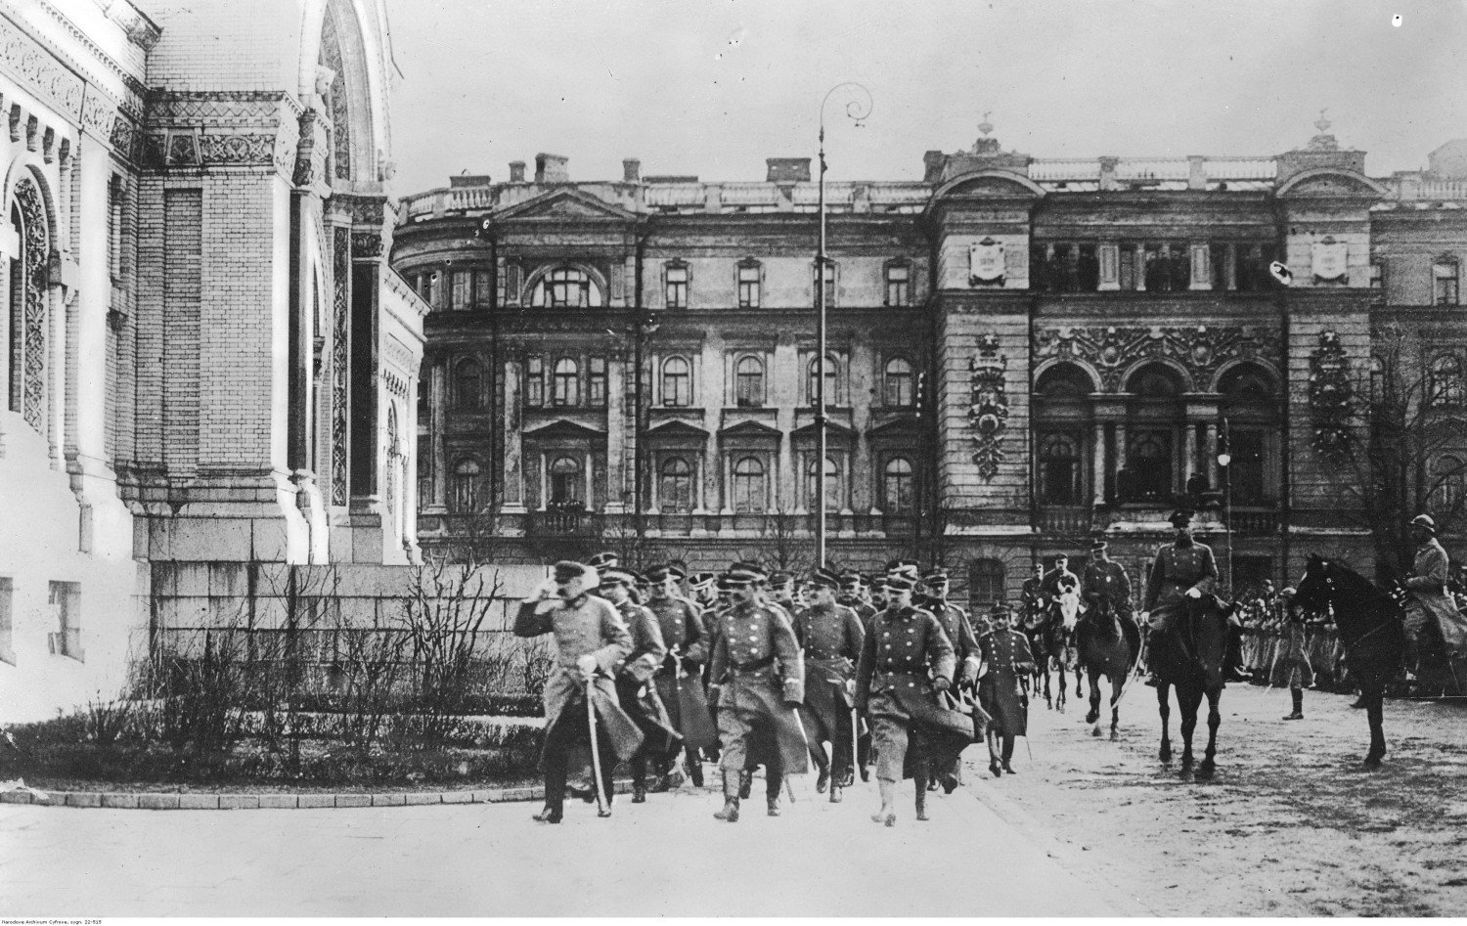

Slide 13
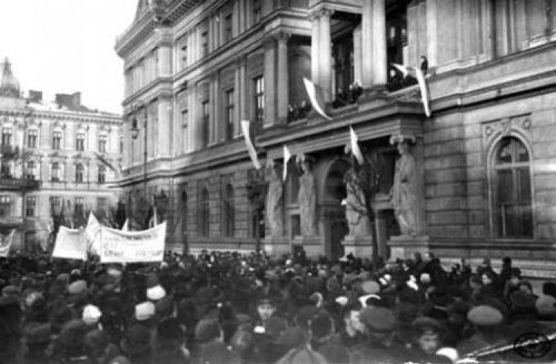

Slide 14
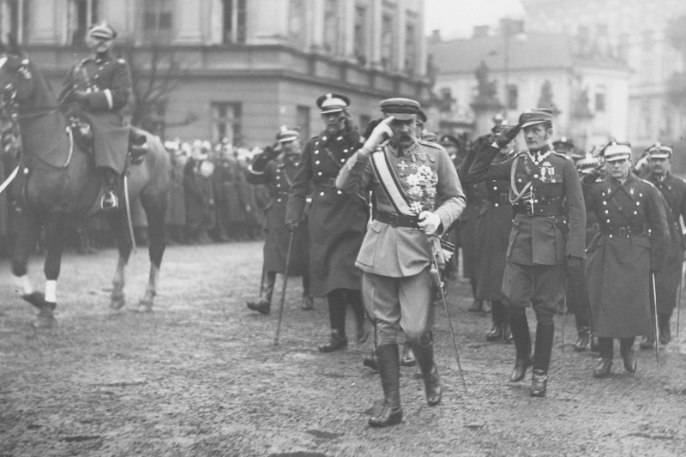

Slide 15
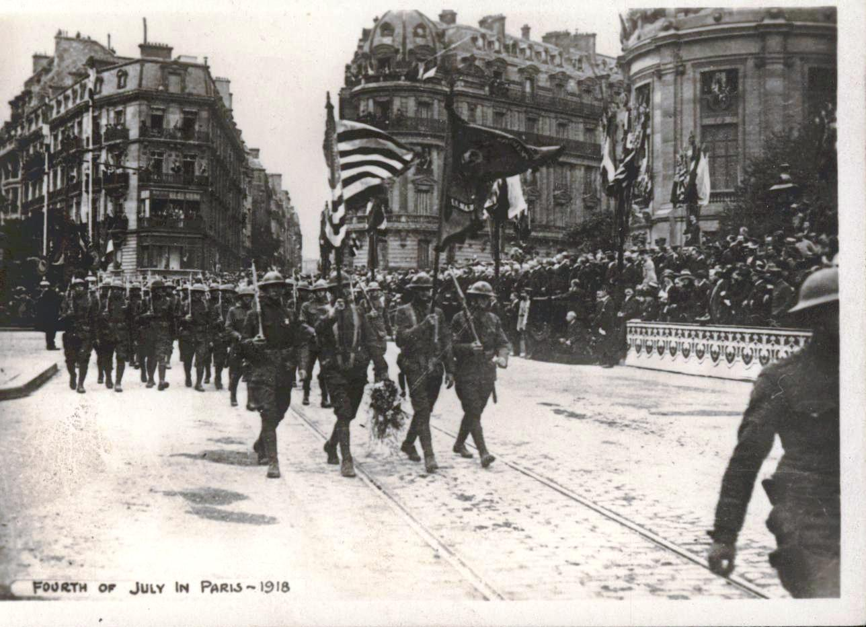

Slide 16
